Slide 1

МБОУ "Челядиновская ООШ"
«О принимаемых мерах по борьбе с коррупцией»

Slide 2
Статья 13³ Федерального закона от 25 декабря 2008 года № 273-ФЗ
"О противодействии коррупции"
«Организации обязаны разрабатывать и принимать меры по предупреждению коррупции.»

Slide 3
Цель работы по антикоррупционной направленности:
эффективная профилактика коррупции в школе, воспитание ценностных установок и развитие способностей, необходимых для формирования у молодых людей гражданской позиции в отношении коррупции;
обеспечение комплексной поддержки решения задач формирования антикоррупционного мировоззрения у обучающихся в рамках реализации образовательных программ различного уровня.

Slide 4
Алгоритм деятельности школы антикоррупционной направленности
Разработка и внедрение организационно-правовых механизмов, снимающих возможность коррупционных действий
Разработка мер, направленных на обеспечение прозрачности действий ответственных лиц в условиях коррупционной ситуации
Совершенствование методов обучения и воспитания детей нравственным нормам, составляющим основу личности, устойчивой против коррупции

Slide 5
Мероприятия по предупреждению коррупции
1) определение подразделений или должностных лиц, ответственных за профилактику коррупционных и иных правонарушений;
2) сотрудничество организации с правоохранительными органами;
3) разработку и внедрение в практику стандартов и процедур, направленных на обеспечение добросовестной работы организации;
4) принятие кодекса этики и служебного поведения работников организации;
5) предотвращение и урегулирование конфликта интересов;
6) недопущение составления неофициальной отчетности и использования поддельных документов.

Slide 6
Меры по предупреждению коррупции, принятые в МБОУ г. Керчи РК
«Школа – МТЛ»
Приказ «О создании комиссии по противодействию коррупции и назначении ответственного лица по вопросам антикоррупции на 2016/2017 учебный год» № 357 от 07.09.2016г.
Положение « О порядке формирования и расходования внебюджетных средств МБОУ г. Керчи РК «Школа-МТЛ»»
Положение « О комиссии по противодействию коррупции»
Положение « О нормах профессиональной этики педагогических работников»
Положение « О совете родителей школы»
Положение « О попечительском совете»
Положение « О родительском собрании МБОУ г. Керчи РК «Школа - МТЛ»
План мероприятий по противодействию коррупции на 2017 учебный год (приказ № 187 от 01.09.2015г.)

Slide 7
Основные направления деятельности комиссии по противодействию коррупции МБОУ г. Керчи РК «Школа-МТЛ»
Изучение причин и условий, способствующих появлению коррупции в школе и подготовка предложений по совершенствованию правовых, экономических и организационных механизмов функционирования школы в целях устранения коррупции.
Прием и проверка поступающих в комиссию заявлений и обращений, иных сведений об участии должностных лиц, педагогического состава, технических и других сотрудников школы в коррупционной деятельности.
Организация проведения мероприятий (лекции, семинары, анкетирование, тестирование, «круглые столы», собеседования и др.), способствующих предупреждению коррупции.
Сбор, анализ и подготовка информации для администрации школы о фактах коррупции и выработка рекомендаций для их устранения.

Slide 8
Основные направления плана мероприятий по противодействию коррупции на 2017 год
Обеспечение права граждан на доступ к информации о деятельности школы
Обеспечение открытости деятельности ОУ
Работа с педагогами.

Slide 9
Задачи формирования антикоррупционного мировоззрения учащихся
дать общее представление о сущности коррупции, ее формах, особенностях проявления в различных сферах жизни общества, причинах и социально опасных и вредных последствиях этого явления
сформировать навыки адекватного анализа и личностной оценки данного социального явления с опорой на принцип историзма
стимулировать мотивацию антикоррупционного поведения;
формировать нетерпимость к проявлениям коррупции
продемонстрировать возможности борьбы с коррупцией;
сформировать основы правовой грамотности.

Slide 10
Формирование антикоррупционного мировоззрения у обучающихся в рамках реализации образовательных программ
Начальное образование
«Литературное чтение»
«Окружающий мир»
Основное и Среднее полное образование
«История»
«Обществознание»
«Литература»

Slide 11
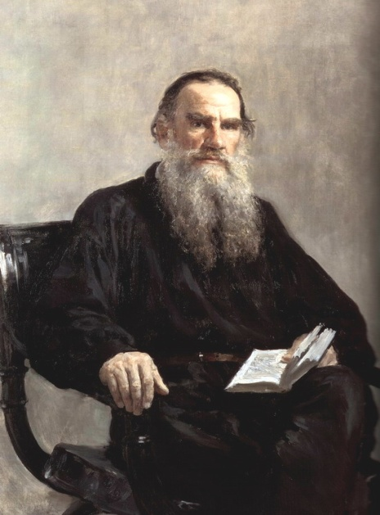
Лев Николаевич Толстой:
«Всё нравственное воспитание детей сводится к доброму примеру. Живите хорошо или хоть старайтесь жить хорошо, и вы по мере вашего успеха в хорошей жизни хорошо воспитаете детей.»

